Slide 1



“
BASIC COURSE
基础课第十二课
你比你姐姐高？
”
徐心瑶

Slide 2
目录
01
复习
02
生词
03
语言点
contents
04
课文

Slide 3
Part 01
第十二课第一部分

Slide 4
Part 01
复习

Slide 5
01
复习
第一部分：
商场 一双鞋 容易脏 深颜色
浅 好看 红色的鞋 不错
缺点 还是 黄 白 经常
刷 当然 怕 麻烦
第二部分：
胖←→瘦 洗衣店 衣服 猜
好像 号 男生 优点 努力
为什么 游泳 号
哎呀 啦 呀

Slide 6
01
复习
1. 有点儿 VS 一点儿
2. “...的”——“N的”“谁的”“V的”“adj的”
3. 还是？
4. 麻烦V/N/Adj
5. 好像
6. ...啦，...啦
7. 为什么

Slide 7
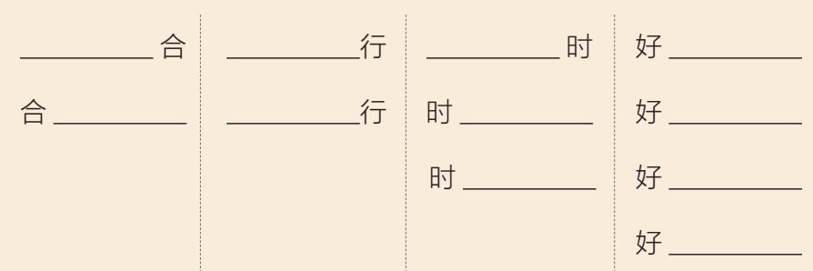
01
预习作业练习1
适
银
过
吃
适
流
间
喝
候
玩
看

Slide 8
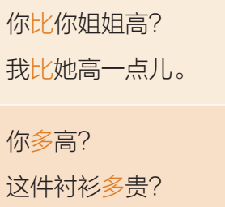
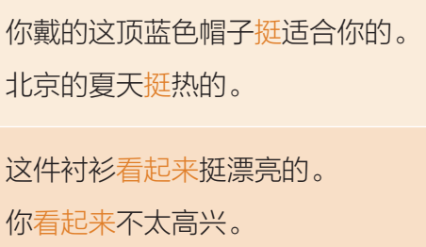
01
预习作业练习2
读句子

Slide 9
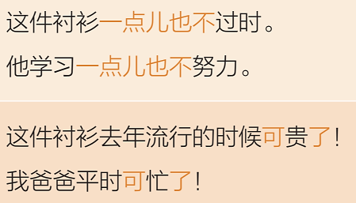
01
预习作业练习2

Slide 10
Part 02
生词

Slide 11
02
生词
去年 比 黑色 蓝色
戴 顶 帽子 穿 件 衬衫
呀 合影 父母 看起来
真 挺 适合 流行 过时

Slide 12
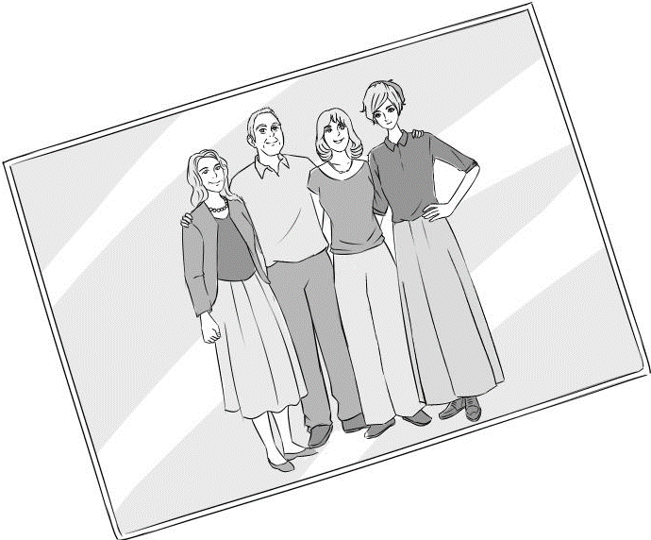
1. 合影
张
一 合影
一张老师和学生的合影
这是一张玛利亚和她家人的合影。
谁和谁的合影
他们/我们...的合影

Slide 13
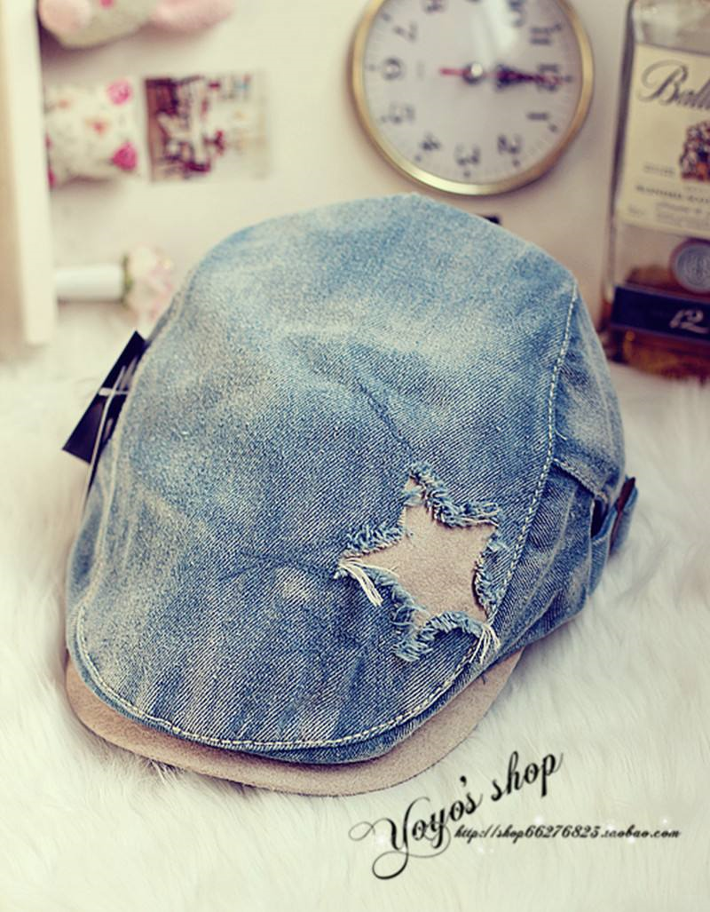
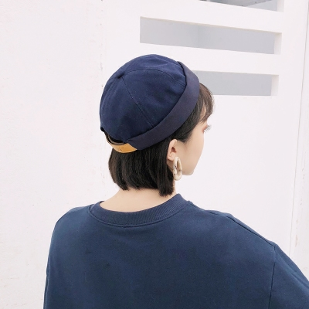
2. 帽子
顶
一 帽子
戴 帽子
戴一顶蓝色帽子
她戴了一顶蓝色的帽子。

Slide 14
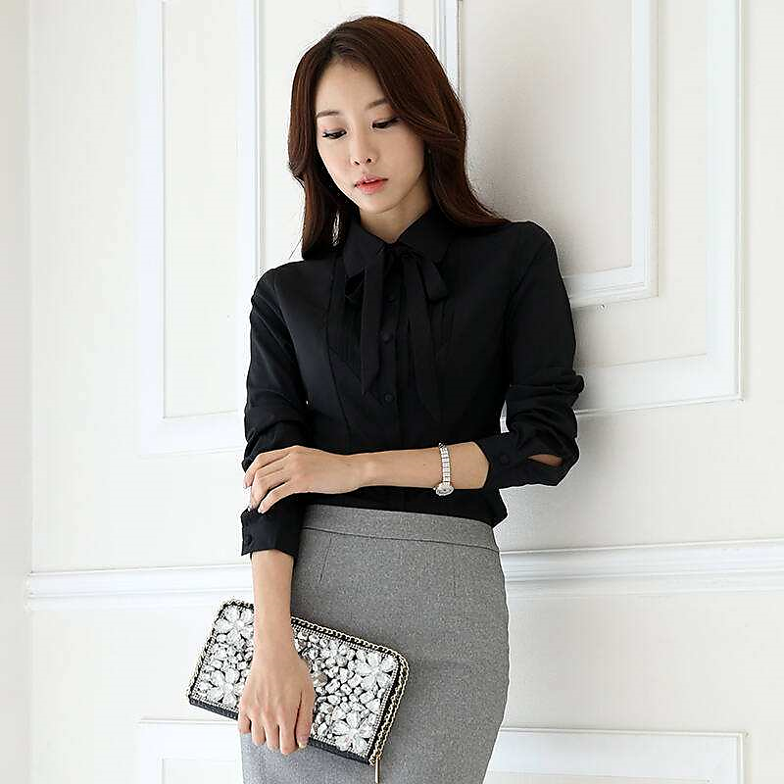
3. 衬衫
件
一 衬衫
穿 衬衫
穿一件黑色衬衫
她穿了一件黑色的衬衫。

Slide 15
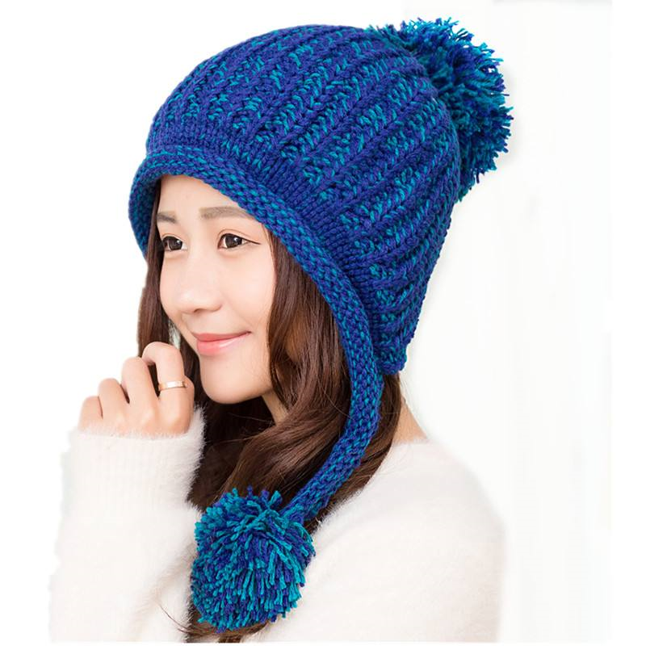
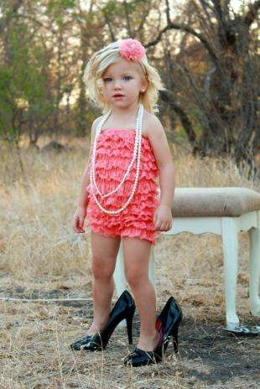
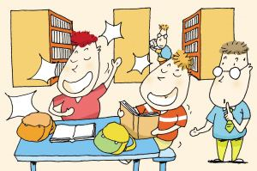
4. 适合
这顶帽子不大不小，很适合她。
1）N+适合+谁
小孩子不适合穿高跟鞋。
2）（不）适合+V...
图书馆不适合大声说话。
高跟鞋

Slide 16
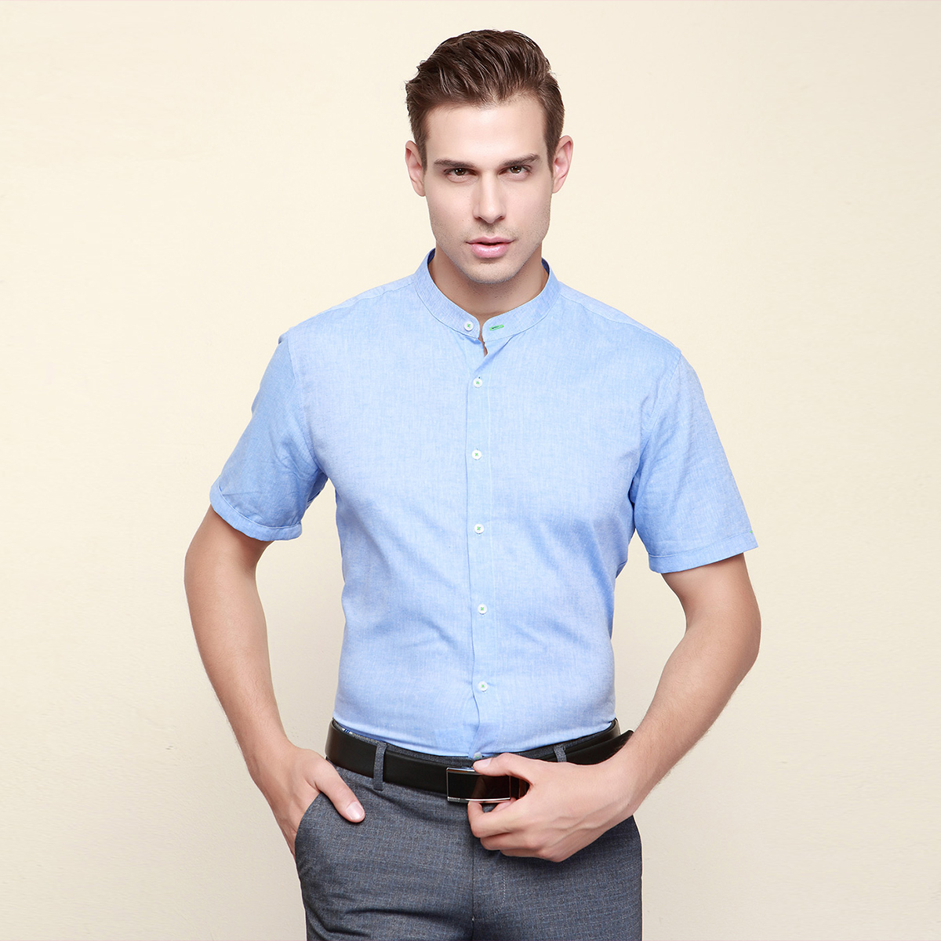
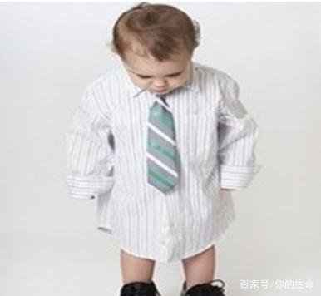
说句子：
情景：
吃饭 看电视
公交车 打电话
写作业 看词典
夏天 游泳

Slide 17
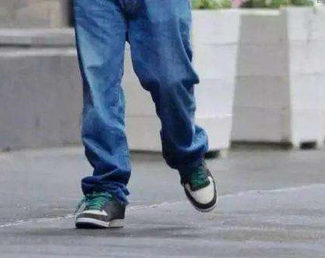
合适
这双鞋不大不小，很合适。
这条裤子太长了，不太合适。
N+很/不太合适。

Slide 18
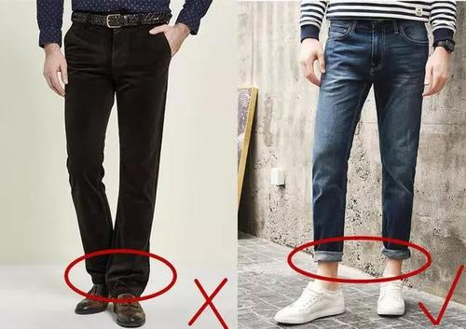
5. 过时←→流行
现在流行穿右边的裤子，左边的好像有点儿过时。

Slide 19
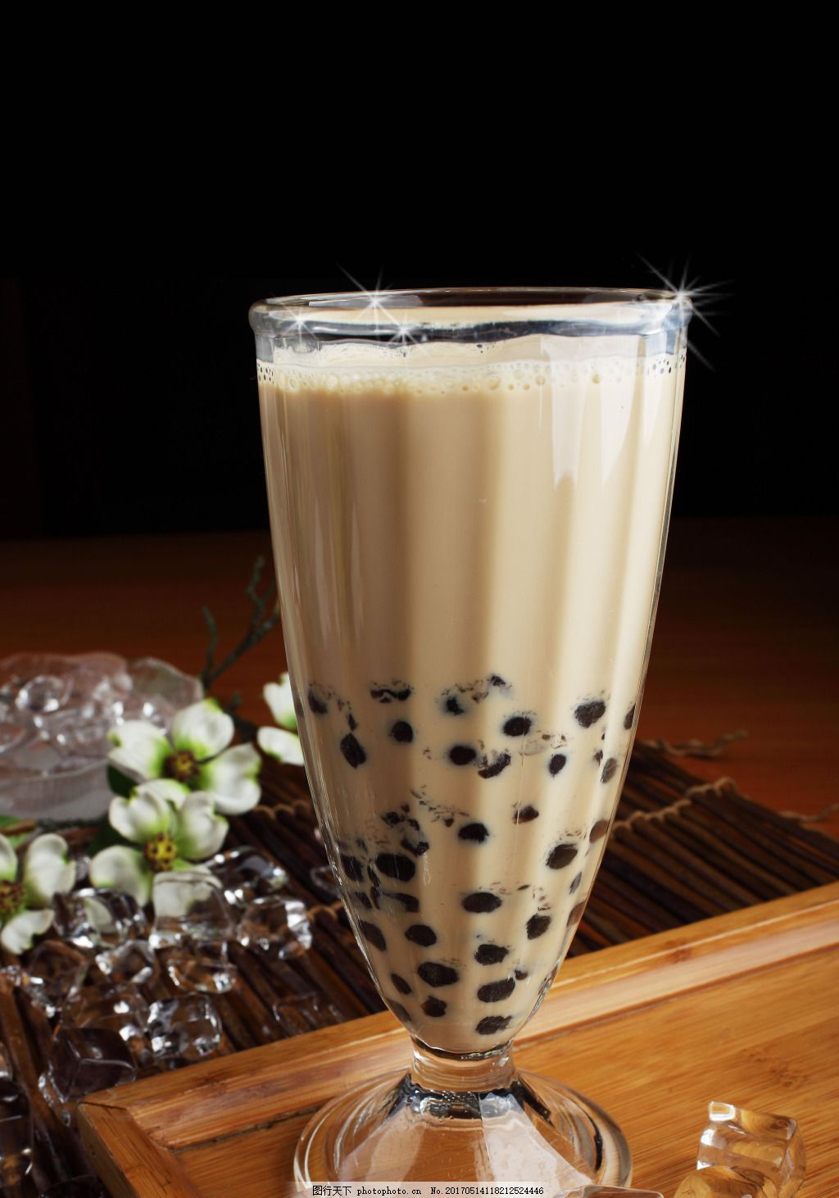
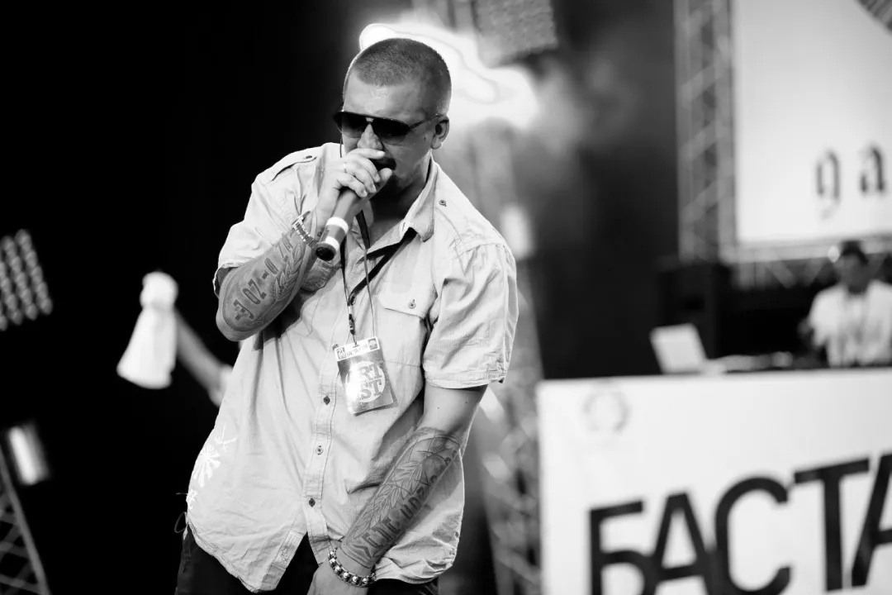
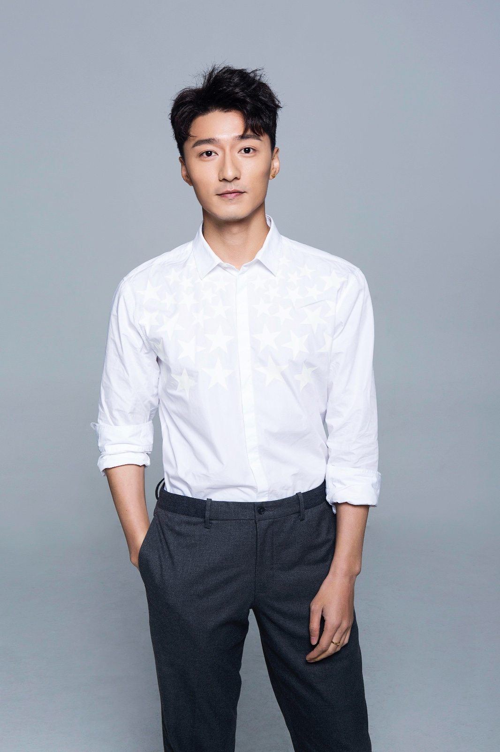
流行V/Adj
1）流行v + V
现在流行喝奶茶。
现在流行听rap。
2）...很流行adj
穿白色的衬衫一直很流行。

Slide 20
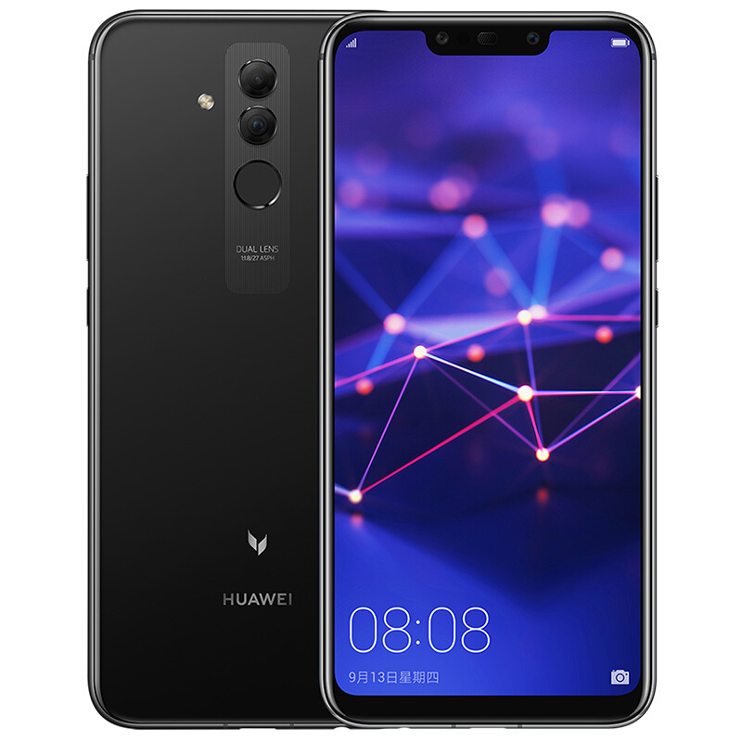
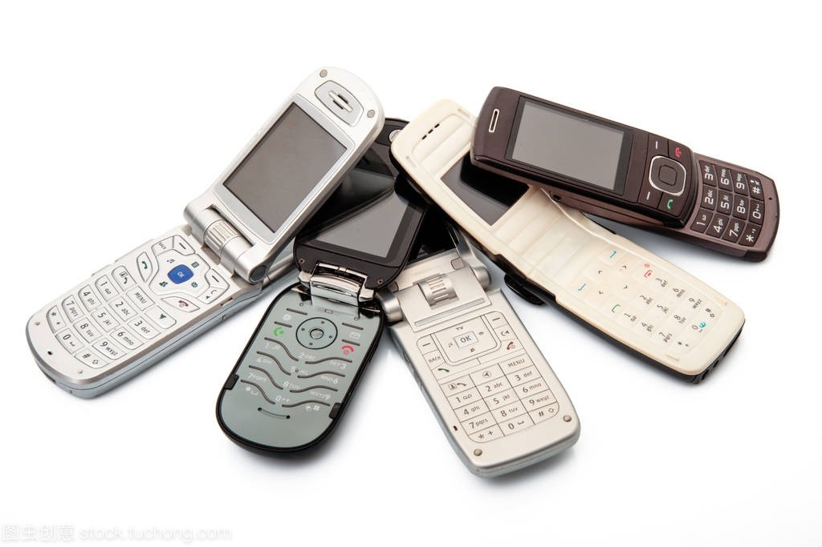
过时 Adj
这种手机很流行，很多人用。
这种手机过时了，很少人用。

Slide 21
Part 03
语言点

Slide 22
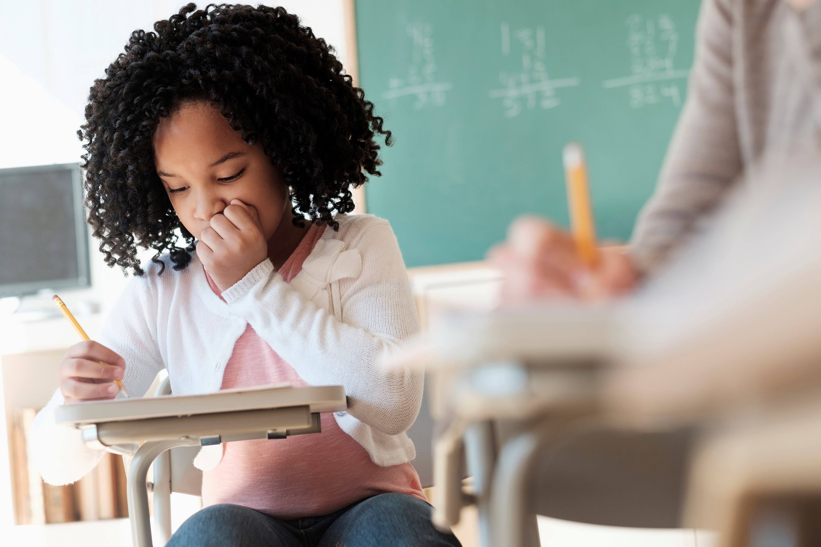
03
语言点1: 挺+A+的;挺+V心+(O)+的
这顶帽子挺好看的。
这顶帽子挺适合她的。
她学习挺努力的。
她一直都挺喜欢学习汉语的。

Slide 23
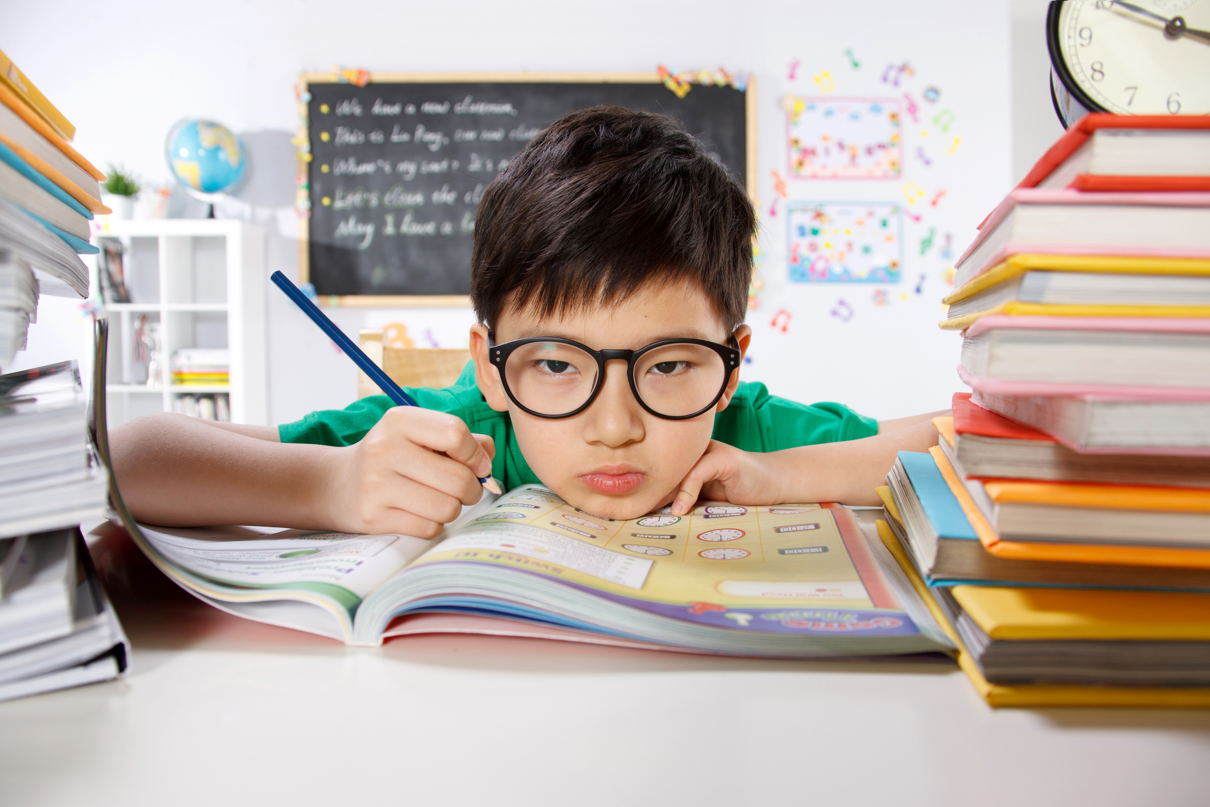
03
语言点1: 挺+A+的;挺+V心+(O)+的
今天的作业挺多的。

Slide 24
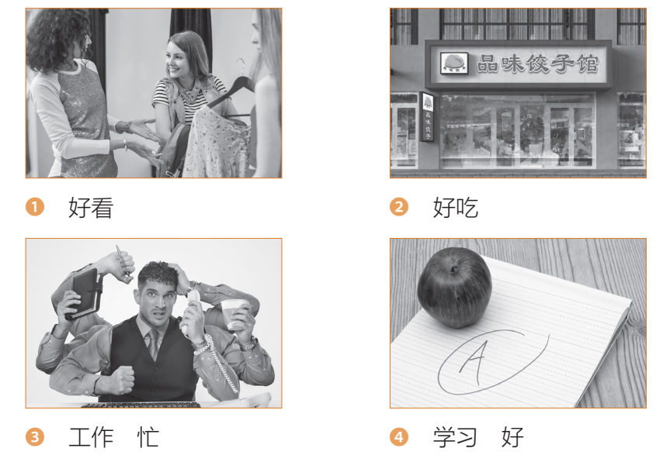
03
语言点1: 练习 P212页

Slide 25
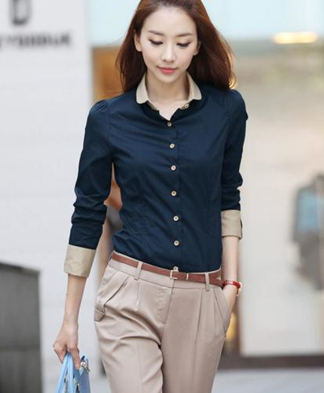
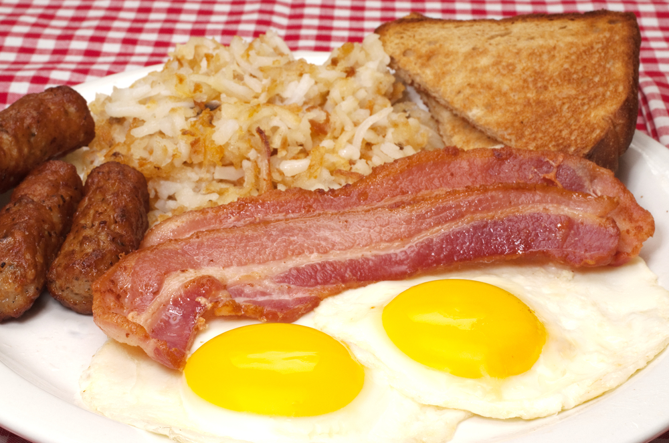
03
语言点2:看起来……
A:这件衬衫看起来怎么样？
好像有点儿过时。
B:不，看起来挺好看的，不过时。
A:今天的早饭怎么样？
B:看起来挺好吃的。

Slide 26
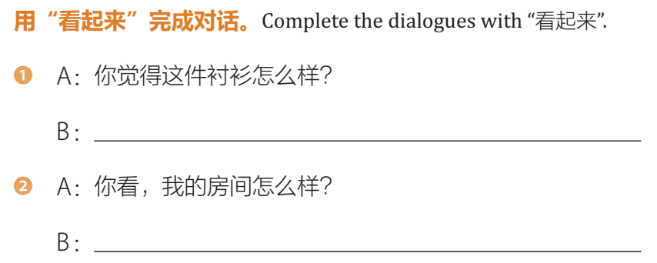
这件衬衫看起来很漂亮。
你的房间看起来很干净。

Slide 27
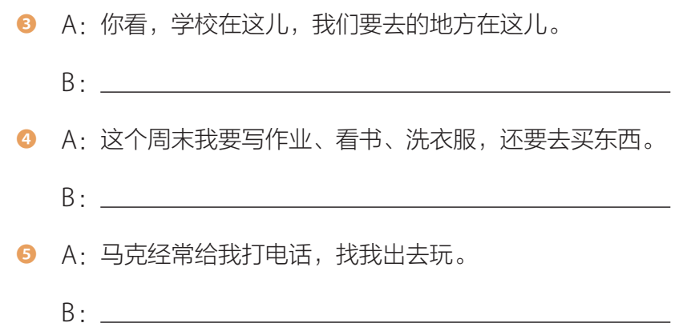
这个楼看起来比较高。
看起来这个周末你很忙。
看起来你们是好朋友。

Slide 28
今天15度，昨天20度。
今天比昨天冷。
今天比昨天冷一点儿。
昨天没有今天冷。
语言点:比
视频练习
（A 比 B + adj)
（A 比 B + adj + 一点儿)
（B 没有 A + adj)

Slide 29

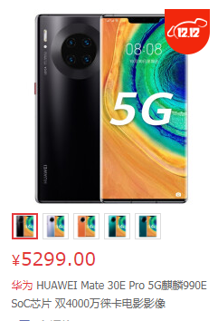
小米5G手机1299块，
华为5G手机5299块。
小米手机比华为手机便宜。
小米手机比华为手机便宜很多/得多/多了。
华为手机没有小米手机便宜。
语言点:比
视频练习
（A 比 B + adj)
（B 比 A + adj + 很多/得多/多了)
（B 没有 A + adj)

Slide 30
语言点:比
语法总结与输出
1.A 比 B + Adj
2.A 比 B + Adj + 一点儿
3.A 比 B + Adj + 得多/很多/多了
4. B + 没有 + A + Adj

Slide 31
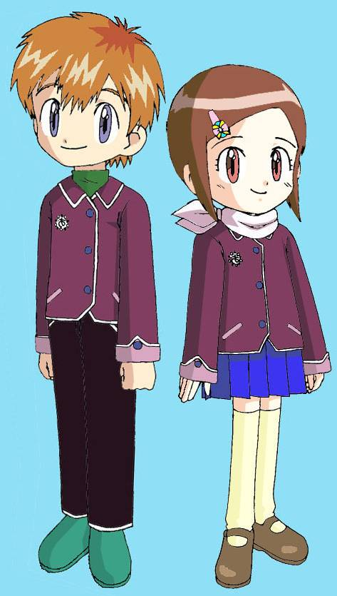
03
语言点3:比
说句子
练习
男孩儿比女孩儿高。
女孩儿比男孩儿矮。

Slide 32
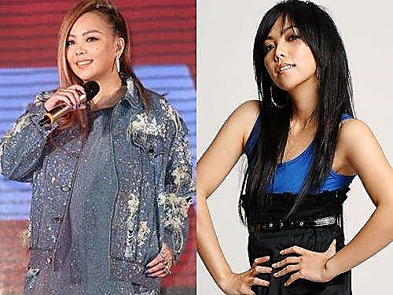
03
语言点3:比
练习
说句子
她以前比现在胖。
她现在比以前瘦。
没有 胖
她现在 以前 。
以前 现在

Slide 33
03
语言点3:比
练习
改写句子
厦门17度，广州20度。→
厦门比广州冷一点儿。
阿尔达的收入是每个月9000块钱，马克的是8000块钱。→
阿尔达的收入比马克的高一点儿。

Slide 34
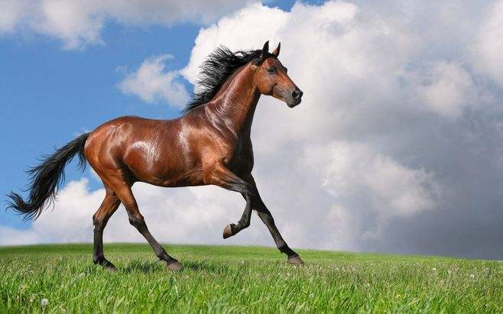
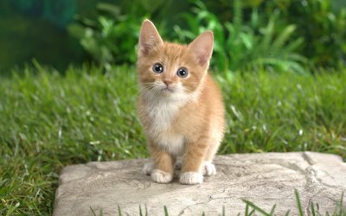
03
语言点3:比
说句子
马比猫大多了。
练习
马比猫大得多。
马比猫大很多。

Slide 35
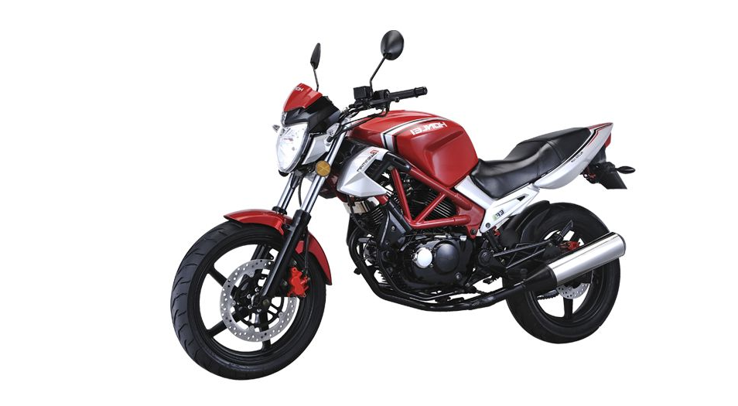
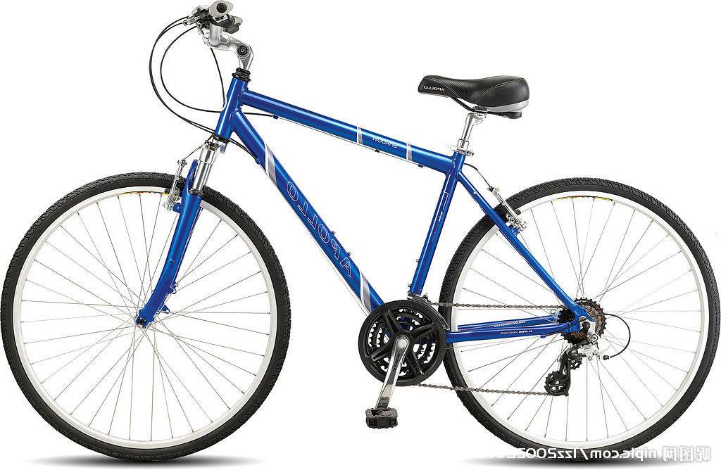
03
语言点3:比
练习
说句子
摩托车比自行车快多了。
摩托车比自行车快得多。
摩托车比自行车快很多。

Slide 36
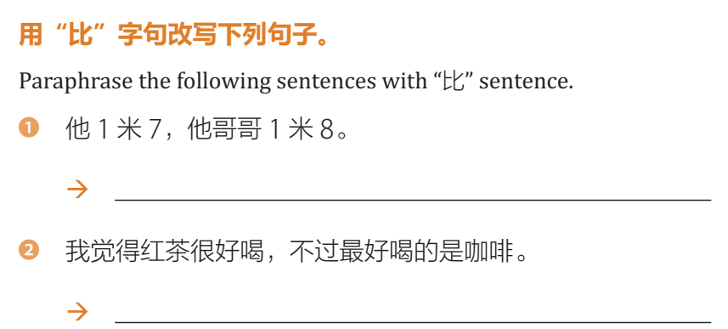
他哥哥比他高一点儿。
我觉得咖啡比红茶好喝。

Slide 37
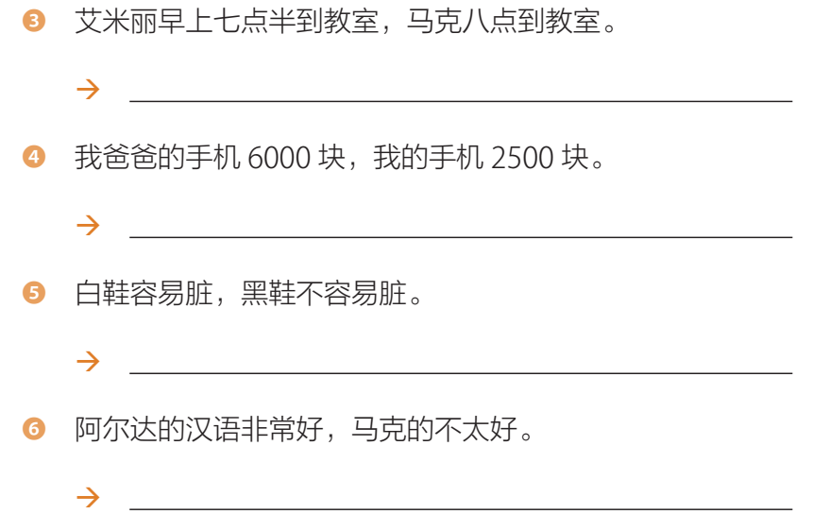
艾米丽到教室比马克早一点儿。
我爸爸的手机比我的贵3500块。
白鞋比黑鞋容易脏。
阿尔达的汉语比马克的好得多。

Slide 38
03
语言点4:(有)+多+A
A:你多大？
B:我20岁。
A:你姐姐（有）多高？
B:她1米7。
A:北京的冬天有多冷？
B:最冷差不多零下10度。

Slide 39
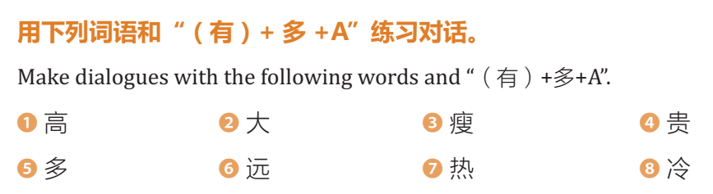

Slide 40
03
语言点5:一点儿也不+心V/A；一点儿也没+V
一点儿也不 一点儿也没
视频练习
一点儿也不
1. 昨天的天气 好。
2. 我今天太累了， 想去踢足球。
3. 他的朋友 讨厌他。
4. 这杯咖啡爸爸 喝。
5. 他写的字 难看。
6. 这本书我 看。
一点儿也不
一点儿也不
一点儿也没
一点儿也不
一点儿也没

Slide 41
03
语言点5:一点儿也不+V/A；一点儿也没+V
语法总结
与输出
一点儿也不+Adj. 表示程度低。
一点儿也不+V. 表示心理活动，程度低。
一点儿也没+V. 表示以前，数量少。

Slide 42
03
语言点5:一点儿也不+心V/A；一点儿也没+V
练习
一点儿也不饿
我刚吃了五个面包，现在我_____________。
他觉得这件事很麻烦，不想做，可是我觉得
这件事_____________。
这碗汤太难喝了，我________________。
昨天他太累了，所以汉语作业他____________。
一点儿也不麻烦
一点儿也不喜欢
一点儿也没写

Slide 43
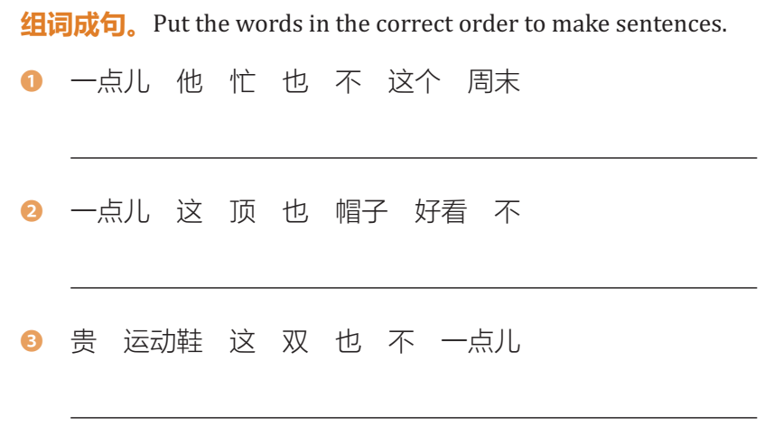
这个周末他一点儿也不忙。
这顶帽子一点儿也不好看。
这双运动鞋一点儿也不贵。

Slide 44
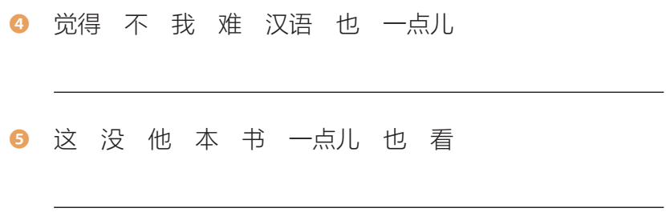
我觉得汉语一点儿也不难。
这本书他一点儿也没看。

Slide 45
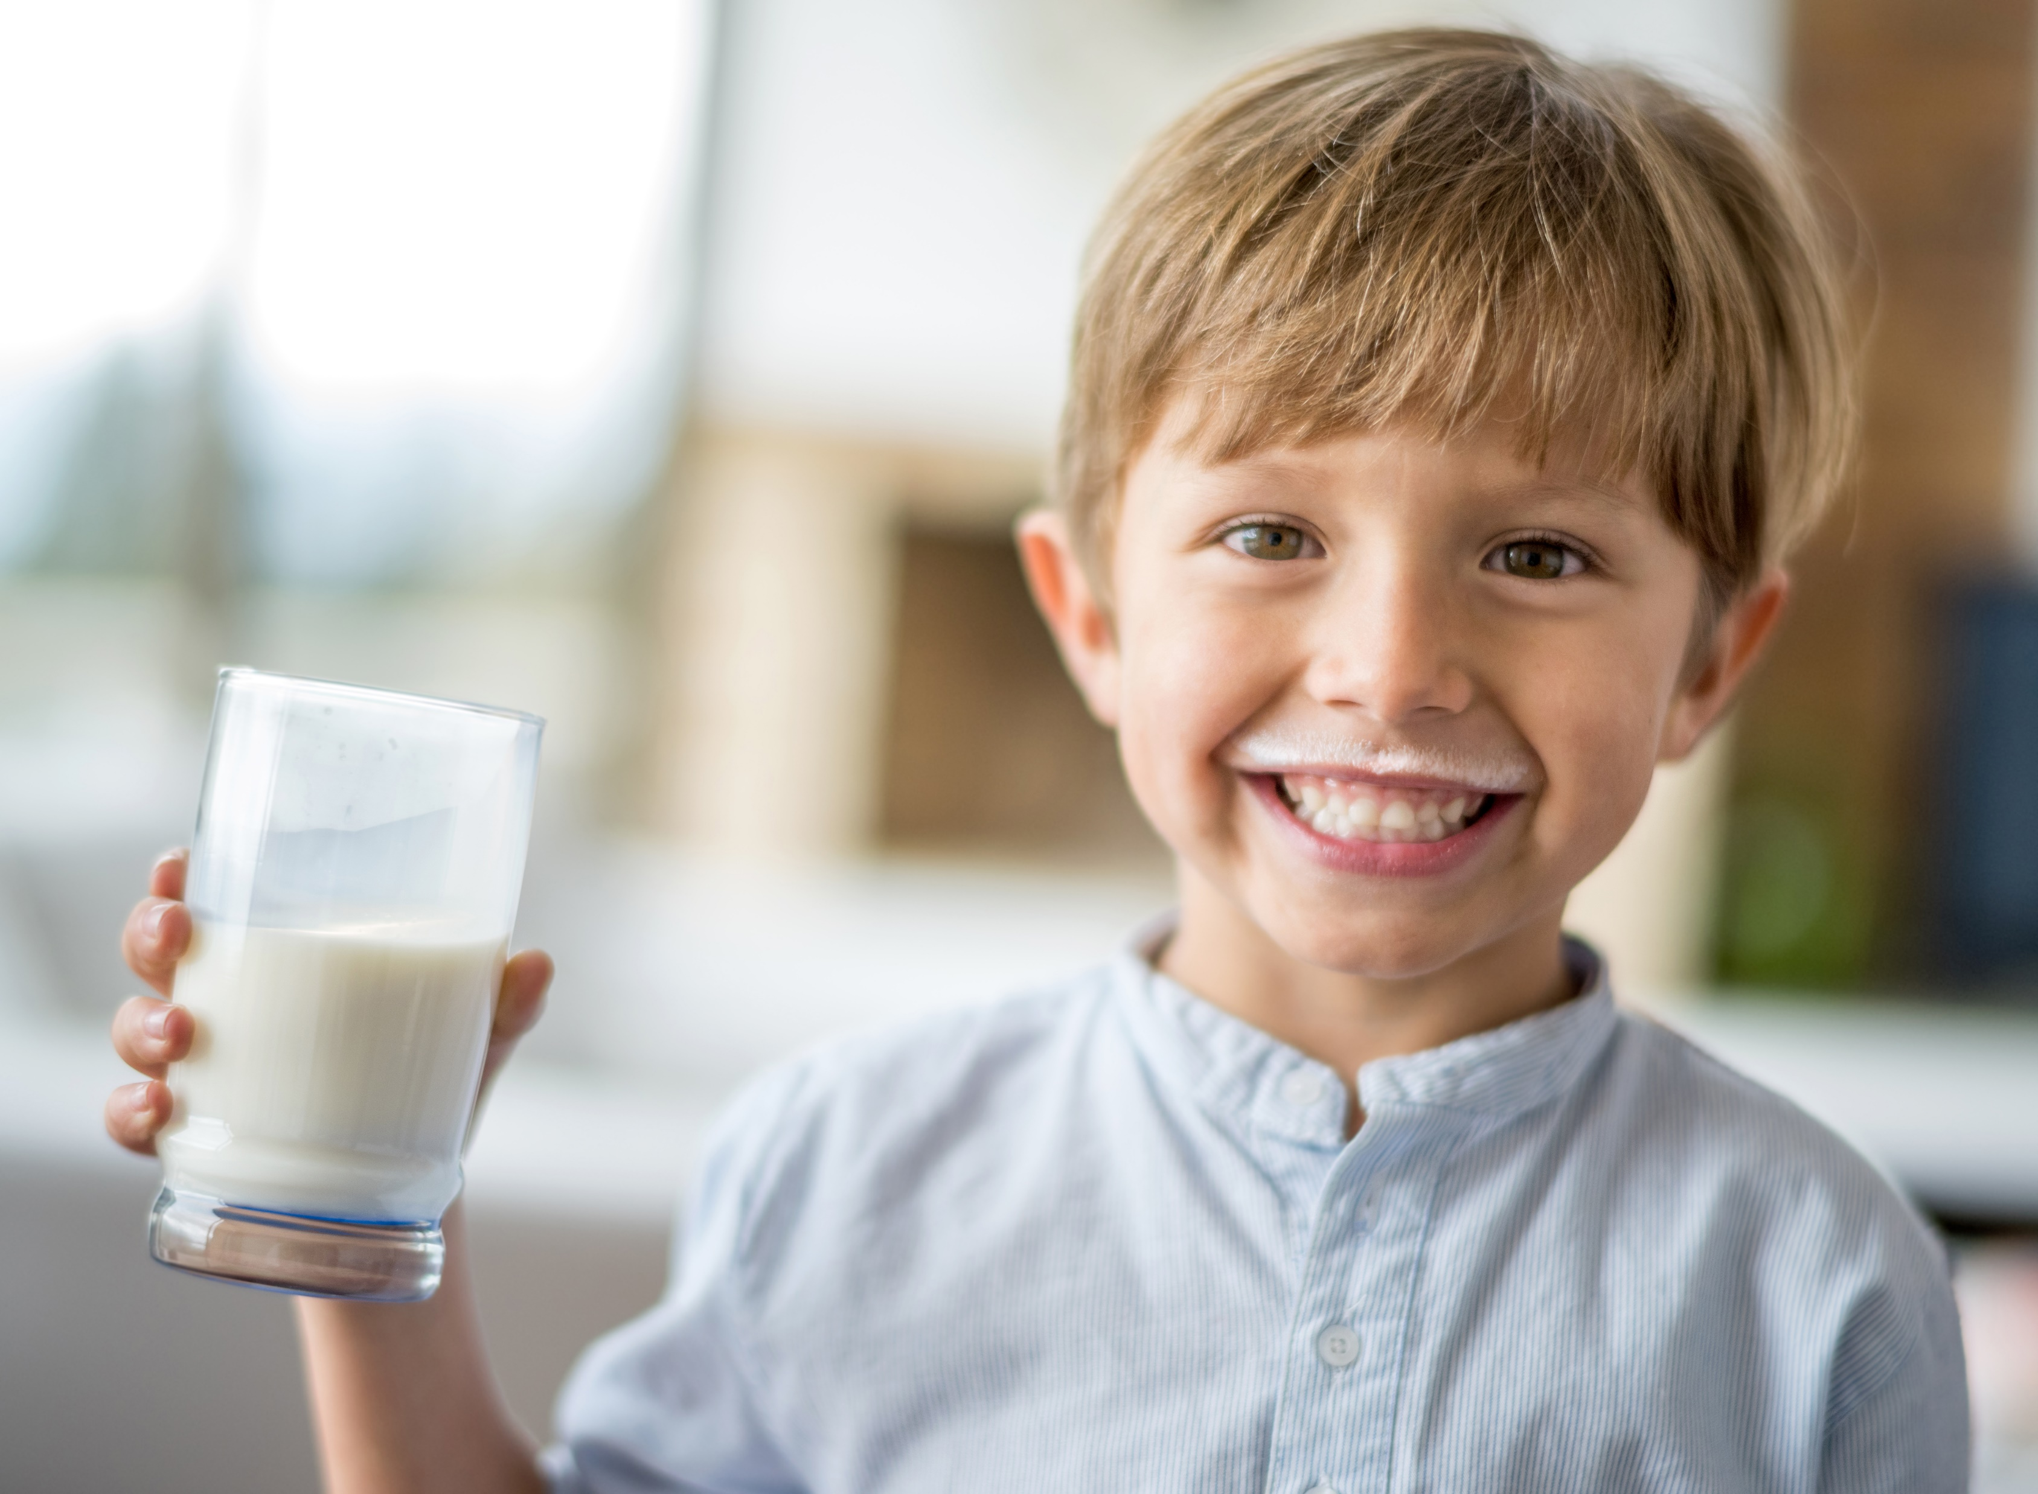
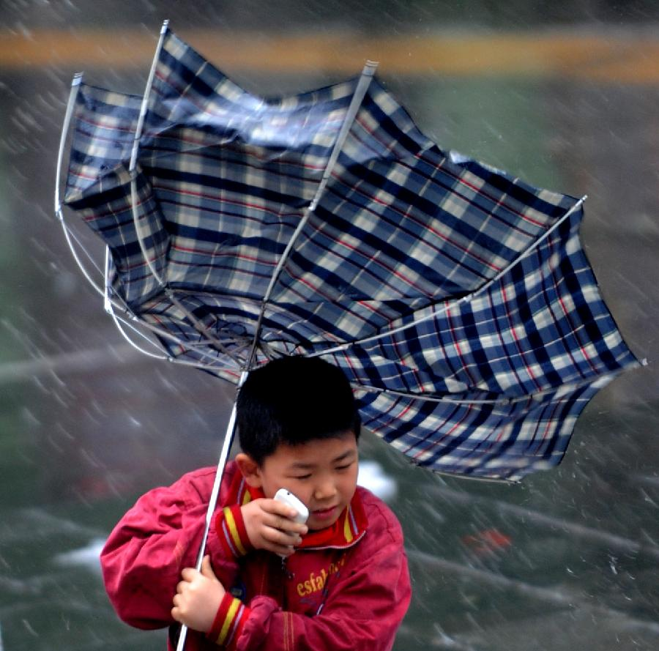
03
语言点6:可+……+了！
他可喜欢喝牛奶了！
风可大了！

Slide 46
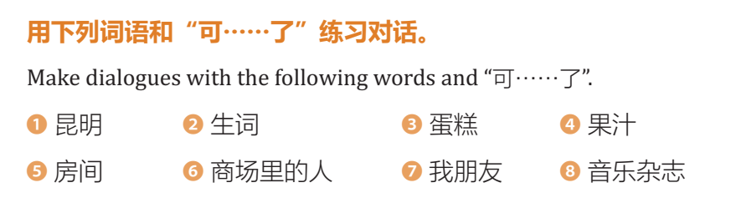

Slide 47
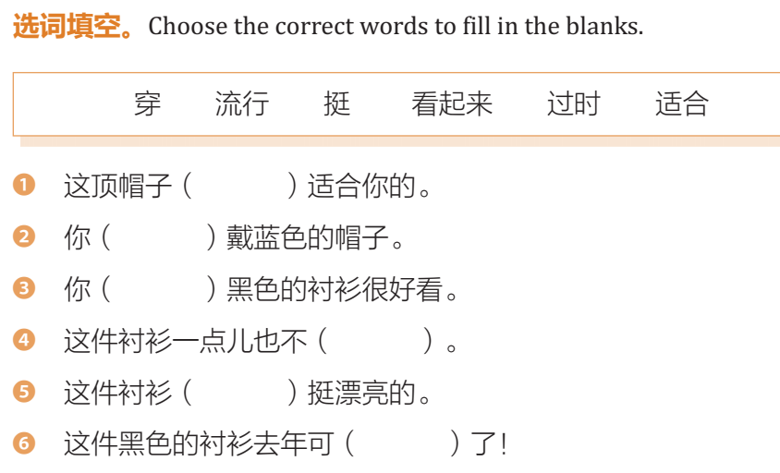
挺
适合
穿
过时
看起来
流行

Slide 48
Part 04
课文

Slide 49
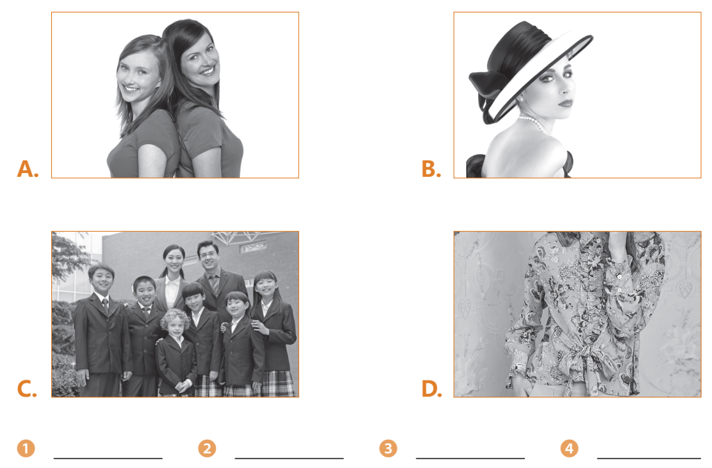
12-3
B
D
C
A

Slide 50
04
课文
艾米丽：呀！这是你和家人的合影吗？
玛利亚：是啊，这是我父母，这是我姐姐。
艾米丽：你比你姐姐高？
玛利亚：我比她高一点儿。
艾米丽：你多高？
玛利亚：1米76。

Slide 51
艾米丽:我觉得你穿的这件黑色衬衫很好看，
戴的这顶蓝色的帽子也挺适合你的。
玛利亚:真的吗？这件衬衫去年比较流行，
现在穿好像有点儿过时。
艾米丽:不，看起来挺漂亮的，
一点儿也不过时。
玛利亚:这件衬衫去年流行的时候可贵了！

Slide 52
艾米丽：呀！这是……吗？
玛利亚：是啊，这是……，这是……。
艾米丽：你……？
玛利亚：我比她……。
艾米丽：……？
玛利亚：1米76。

Slide 53
艾米丽：我觉得……，戴的……。
玛利亚：真的吗？这……，现在……。
艾米丽：不，看起来……，一点儿……。
玛利亚：这……！

Slide 54
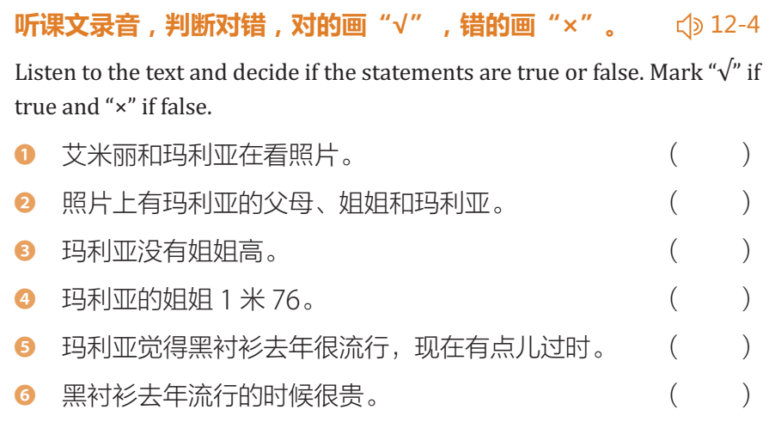
√
√
X
X
√
√

Slide 55
作业
听写：
①第十一课的生词和课文。
②第十二课的生词和课文。
作业本： ①写句子（共16个）：
穿+件+衬衫、戴+顶+帽子、适合、合适、流行、
过时、挺……(的)、可……了！、(有)+多+A、
看起来、A比B+Adj、B没有A+Adj、A比B+Adj+一点儿、
A比B+Adj+多了/得多、一点儿也不+V/A、一点儿也没+V。
3.写在书上：（复习+预习：建议在自习课上完成）
①听录音默写课文。
②P214课文练习（1）。
③P216-217（1、2、3、4）P218课文热身。

Slide 56
Part 01
第九课第二部分

Slide 57
Part 01
复习

Slide 58
01
复习
去年 比 黑色 蓝色
戴 顶 帽子 穿 件 衬衫
呀 合影 父母 看起来
真 挺 适合 流行 过时

Slide 59
01
复习
1. 挺+A+(的);挺+V+(O)+(的)
2. 看起来
3. 比字句
4. （有）多+adj？
5. 一点儿也不V/A；一点儿也没+V
6. 可+......+了。

Slide 60
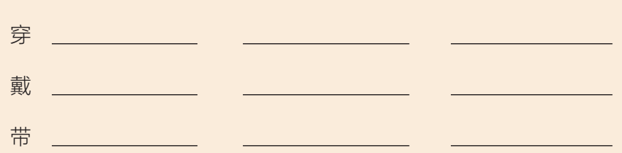
01
预习作业练习1-第217页
衣服
裤子
鞋
帽子
眼镜
手表
钱
东西
朋友

Slide 61
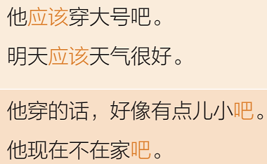
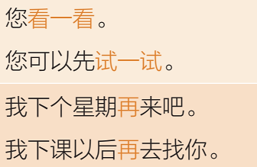
01
预习作业练习2-第154页
读句子

Slide 62
Part 02
生词

Slide 63
02
生词
敲 敲门 和 跟 一样
空 有空 打算 事 星期天
清华大学
毛衣 灰 旧 哦
应该 试 别的 样子
欢迎 次 下次 光临

Slide 64
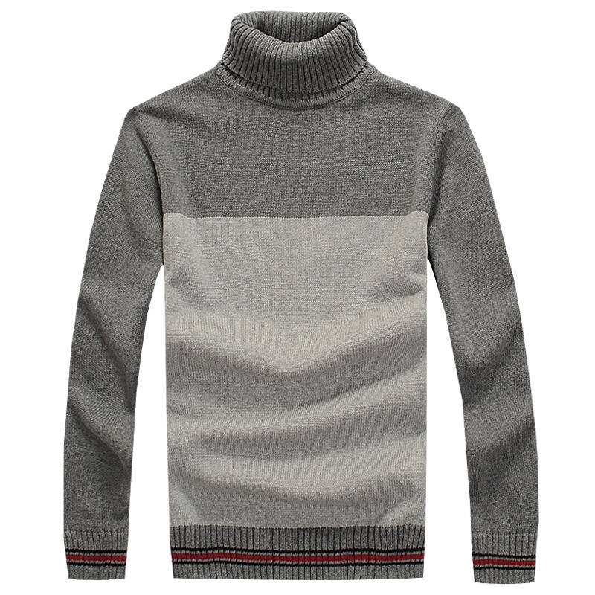
1. 毛衣
件
一 毛衣
一件灰色的毛衣

Slide 65
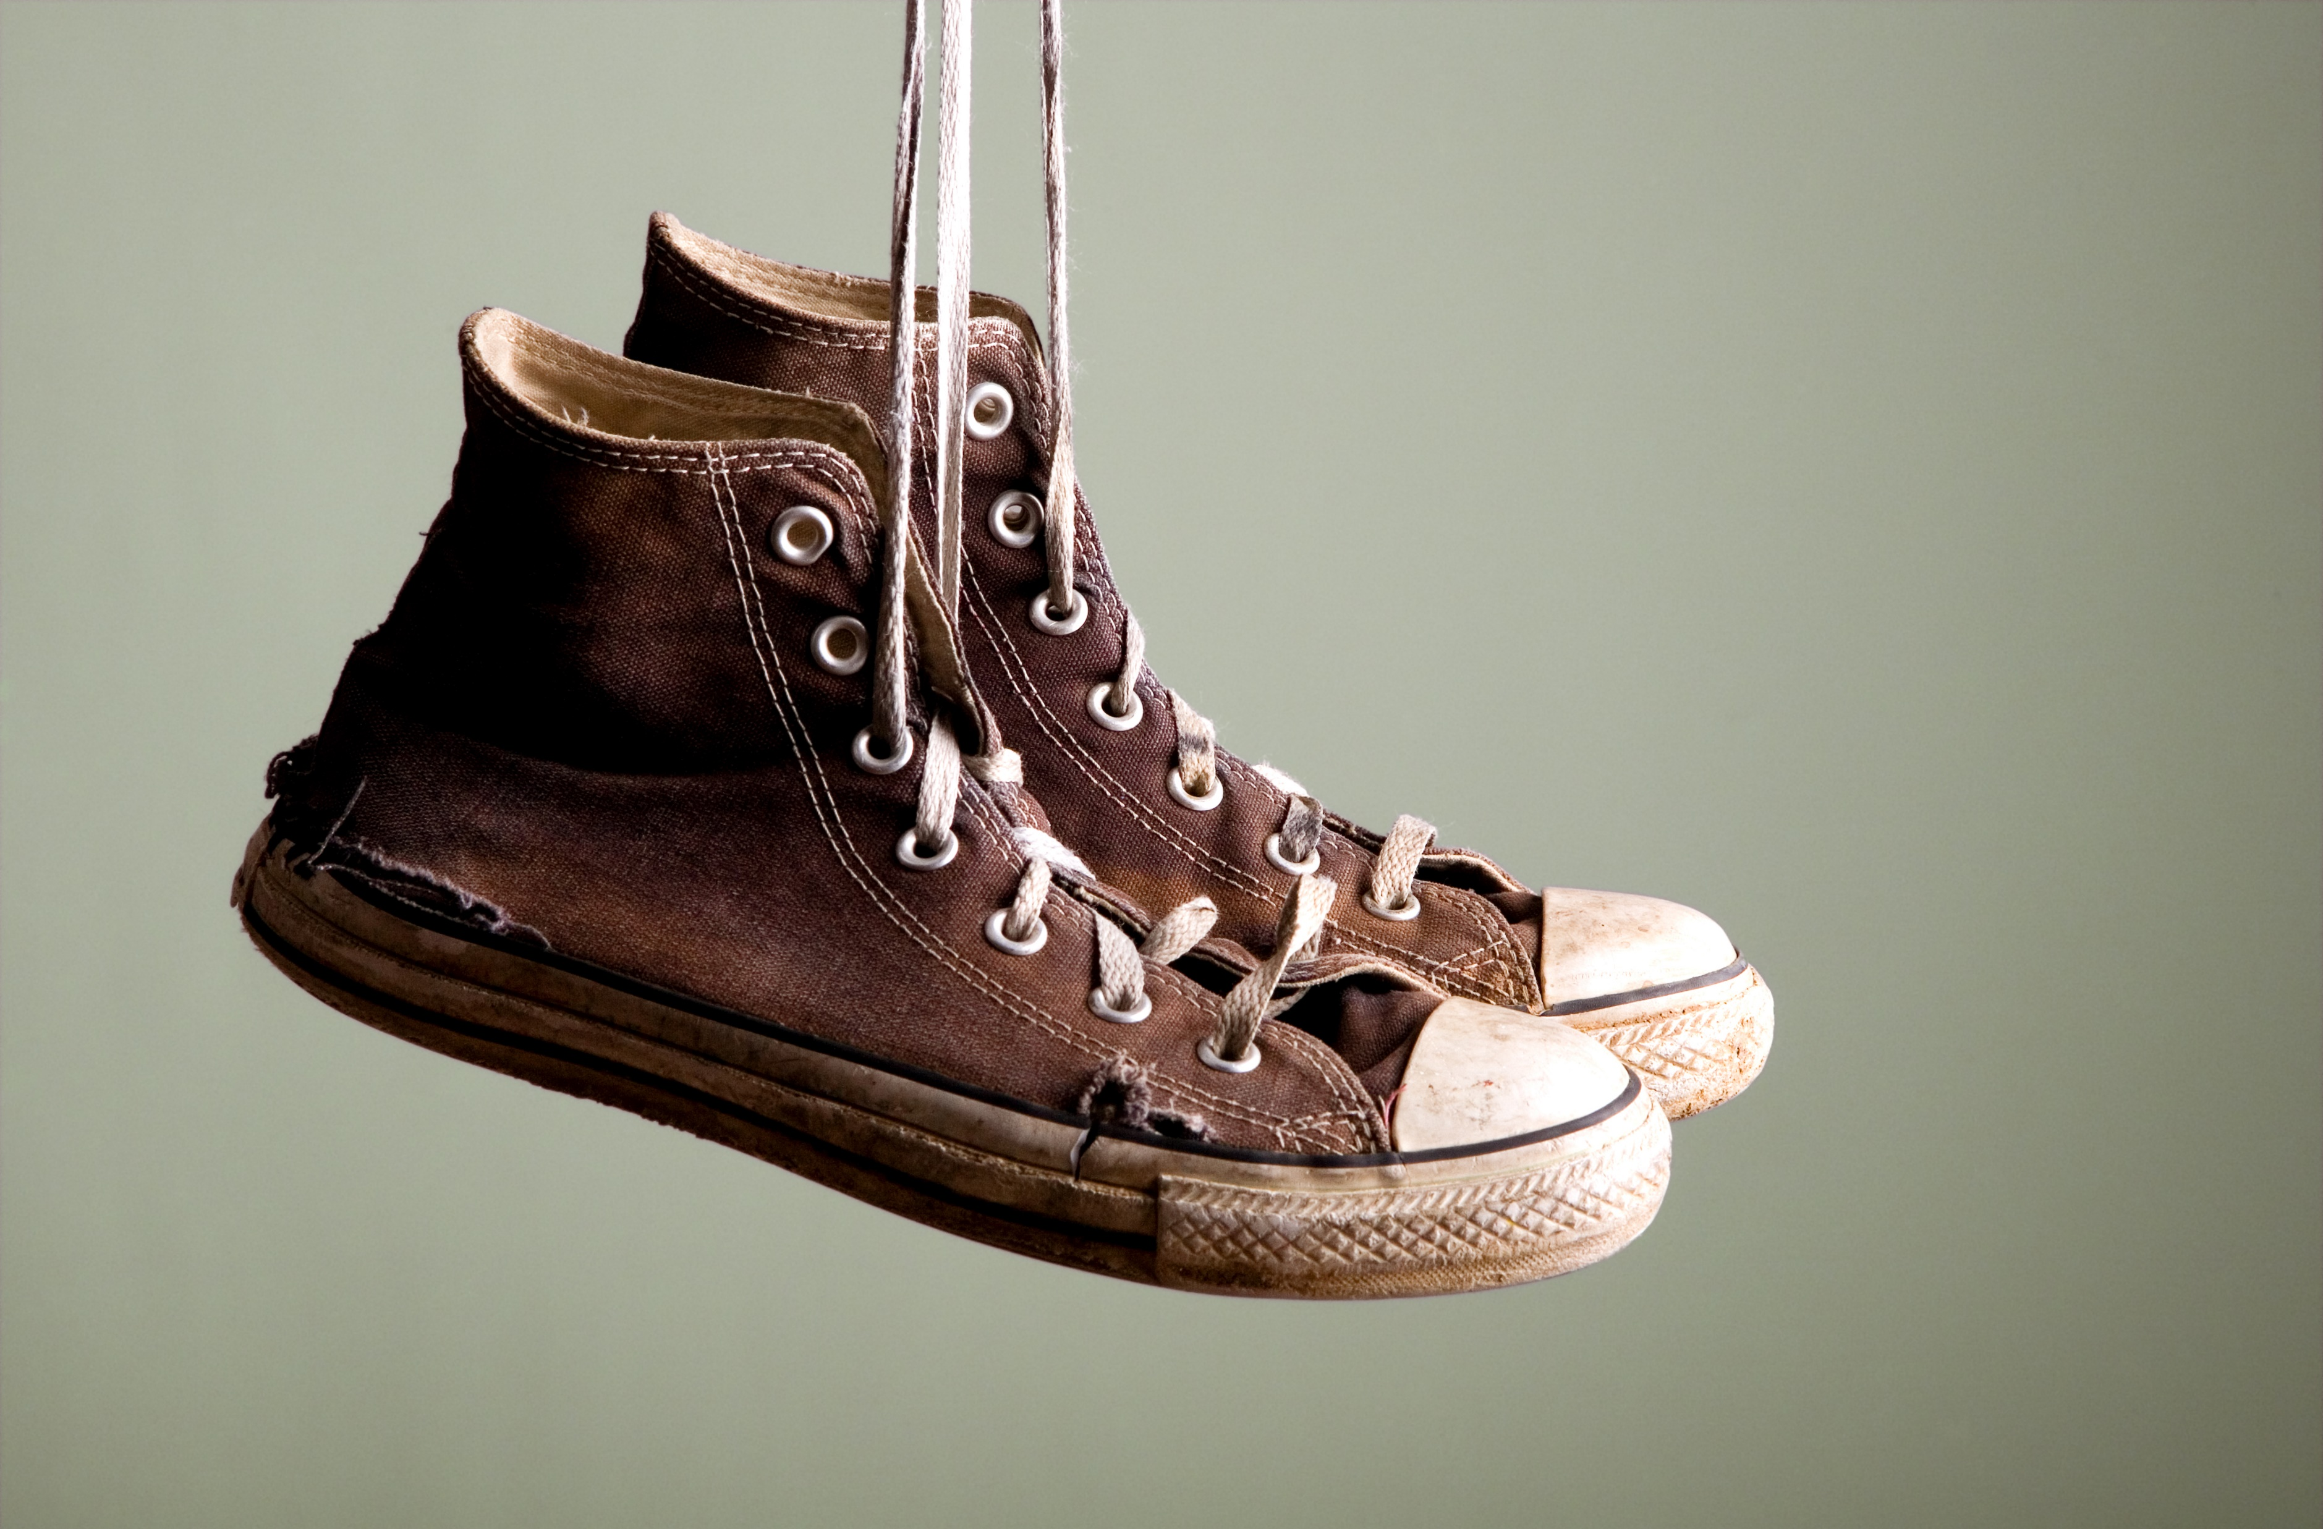
2. 旧
这双鞋看起来很旧。
这是一双旧鞋。

Slide 66

3. 欢迎
（谁）欢迎+谁+V....
欢迎你们来中国！
欢迎你们来华侨大学！
欢迎你们来预科一班！

Slide 67


欢迎光临
欢迎下次光临

Slide 68

4. 次：量词
1）第几次
这是他们第一次去北京。
2）V +几次+ O
他们打算去一次北京。

Slide 69
练习：
·洗澡 两次
·刷牙 三次
·一个礼拜 爬山 一次
·一个月 看电影 两次
·一年 去中国 一次

Slide 70

5. 样子
如战时、戒严时
这件灰毛衣的颜色挺好看的，
可是样子有点儿旧。
来中国以前，我不知道学校什么样子。
你女朋友的样子好看吗？

Slide 71

6. 试
试试
试一下
她正在试衣服呢。
她打算试一下这件衣服。
她要试试这件衣服的大小合不合适。

Slide 72

7. 别的
我不太喜欢这个颜色，还有别的吗？

Slide 73
1）别的+N
2）别的+谁
这些礼物她好像都不喜欢，你还有别的主意吗？
这些同学都来了，别的同学在哪儿？
别（的）人 ——
她们去上海读大学，别人呢？

Slide 74
Part 03
语言点

Slide 75
03
语言点1: 应该1
现在是上午十点，他应该不在家。
他最近很忙，应该没有时间见你。
我想这家商店里的衣服应该很贵。

Slide 76


Slide 77
03
语言点2: 吧₃
A:马克在房间里吗？
B:不在，他还没下课吧3。
A:她们怎么经常一起吃饭？
B:我也不知道，她们应该是很好的朋友吧3。

Slide 78

练习：第220页
王老师好像在办公室吧。
玛利亚的姐姐差不多1米7吧。

Slide 79


练习：第220页
这双鞋可能1500块吧。
今天是周日，银行不开门吧。
中国家庭一般有一两个孩子吧。

Slide 80
03
语言点3: V一V
·你看一看这张照片，哪个是玛利亚？
·你们先想一想，然后我们一起说一说。
·你试一试这件衣服，看看喜不喜欢？

Slide 81

练习：第221页

Slide 82
03
语言点4: 时间+再₂+V
我现在有课，明天再去看你。
老师这周不在学校，你下周再来吧。
我现在不想写作业，晚上再写吧。

Slide 83


练习：第221页
我星期六有事，星期天再去逛商场吧。
今天没有S号的，您可以下个星期再来。

Slide 84

练习：第221页
张老师现在不在办公室，你下午再来吧。
我现在不饿，一会儿再去吃饭。
我明天有考试，我们周末再出去玩吧。

Slide 85
Part 04
课文

Slide 86

12-7
课文热身：第218页
5 6 7 1 8 4 3

Slide 87
04
课文
售货员：您看，这件蓝色的毛衣怎么样？
周小明：颜色挺好看的，可是样子有点儿旧。
还有别的吗?
售货员：您穿吗？
周小明：不，我哥哥穿。
售货员：您哥哥多高？胖还是瘦？
周小明：1米82，有点儿胖。他应该穿大号吧。

Slide 88
售货员：这件灰的呢？今年最流行的，
您看一看。
周小明：这是什么号的?
售货员：XL号的。您可以先试一试。
周小明：（试衣服）看起来不错，
可是我哥哥比我胖一点儿，
他穿的话，好像有点儿小吧。
还有大一点儿的吗？

Slide 89
售货员：您看，这件……？
周小明：颜色……，可是……。
还有……?
售货员：您穿吗？
周小明：不，……。
售货员：……？……？
周小明：1米82，……。他……吧。

Slide 90
售货员：这件……？今年……，您……。
周小明：这是……的?
售货员：XL号的。您……。
周小明：（试衣服）……不错，可是……，
他……，好像……。还有……吗？

Slide 91

课文听力练习1：第222页
C
D
C

Slide 92

课文听力练习2：第222页
5 4 3 2 6 1

Slide 93

听力实践（1）：第223页
√
√
X
√

Slide 94

听力实践（2）：第223页
√
√

Slide 95

√
√

Slide 96
阅读实践（1）：第224页
我以前比较矮，现在长高了很多，而且也比以前胖了一些。以前的衣服有点儿小，也有点儿瘦，我想买一些新衣服。
我穿黑色的衣服显得比较瘦，看起来效果比白衣服好，所以我打算买黑色的。

Slide 97

√
√

Slide 98

效果
效果好/不好/不错...
这种药的效果很好。
有效果/没有效果
我病了，吃药没有效果。

Slide 99
阅读实践（2）：第224页
学校的宿舍太旧了，所以我今年打算搬到学校外边去，可是我的东西太多了，我不得不请朋友帮我一起搬。搬家很不容易，所以我打算感谢感谢我的朋友们，给他们买点儿礼物。我说：“真是麻烦你们了！”可我的朋友说：“别客气！一点儿也不麻烦！”

Slide 100

√
√

Slide 101
作业
听写：
①第十二课的生词和课文。
②第十三课的生词和课文。
作业本： 写句子（共10个）：
样子、旧、试、别的、欢迎、
应该、吧₃、V一V、时间+再₂+V。
3.写在书上：（复习+预习：建议在自习课上完成）
①听录音默写课文。
②P226学后反思。
③P228-230（1、2、3、4）P230课文热身。

Slide 102
“
THE END
下课了
”

